Slide 1
Agila Testare
Är BDD lösning på framtidens testing?
Sofia Jacobsson
Notes:
‹#›
‹#›
Hej och Välkommna hit till höstens första Agila Testare Meetup.
Ikväll ska vi prata om BDD Behaviour Driven Development. Varför jag vill prata om detta idag så är det för att jag befinner mig i ett projekt som håller på att implementera detta förtillfället. Vi i vårat team försöker få till BDD processen så att den ska fungera för oss. Så är det rätt av oss att använda oss utav BDD eller borde vi kanske jobba på något annat sätt?

Slide 2
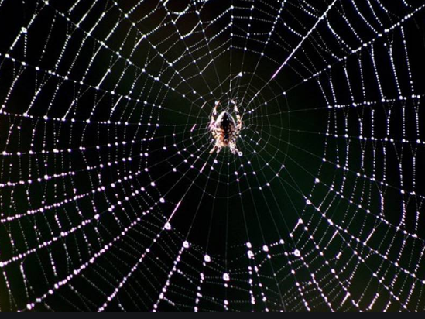
Jag som testare

Slide 3
Bakgrund till BDD
BDD – Behaviour-Driven Development
Skapades i början av 2000 talet av Dan North.
Dan North skapade den utifrån TDD.
TDD – Test Driven Development skapades av Kent Beck.
Notes:
Dan North jobbade mycket med TDD testning men började utveckla det och skapade BDD utifrån detta.
Bygger på TDD – Test Driven Development
Definition of BDD: BDD är att man använder exempel för att prata igenom hur applikationen beter sig... Och har konversationen om dessa exempel.

Slide 4
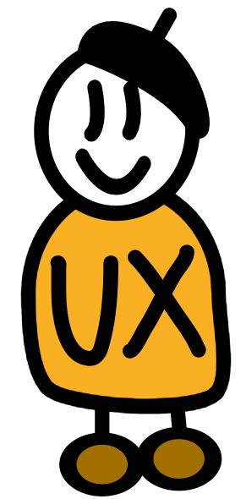
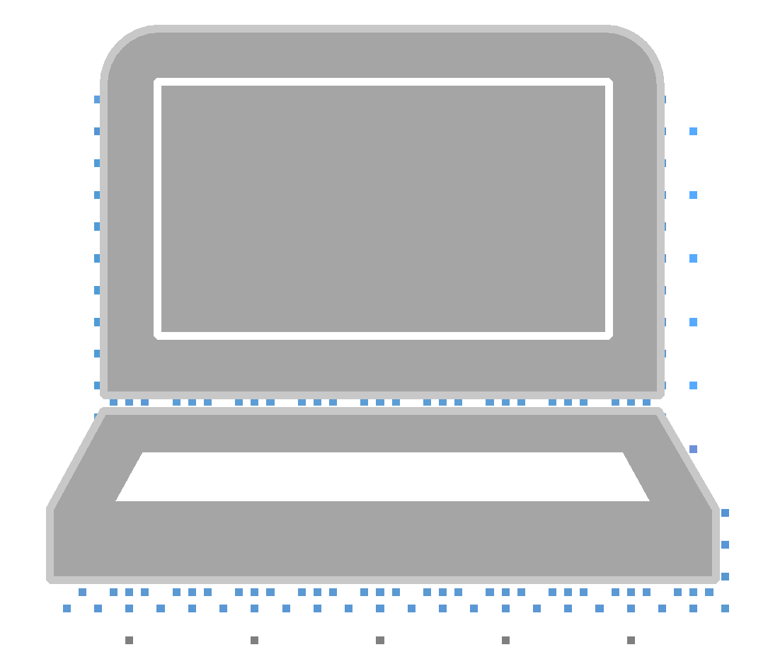
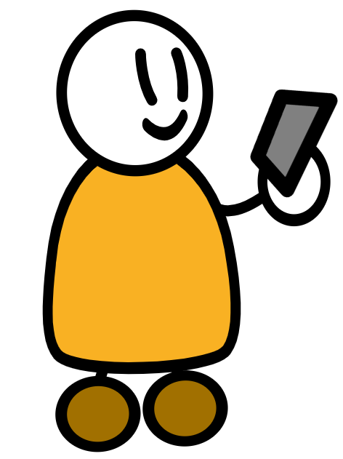
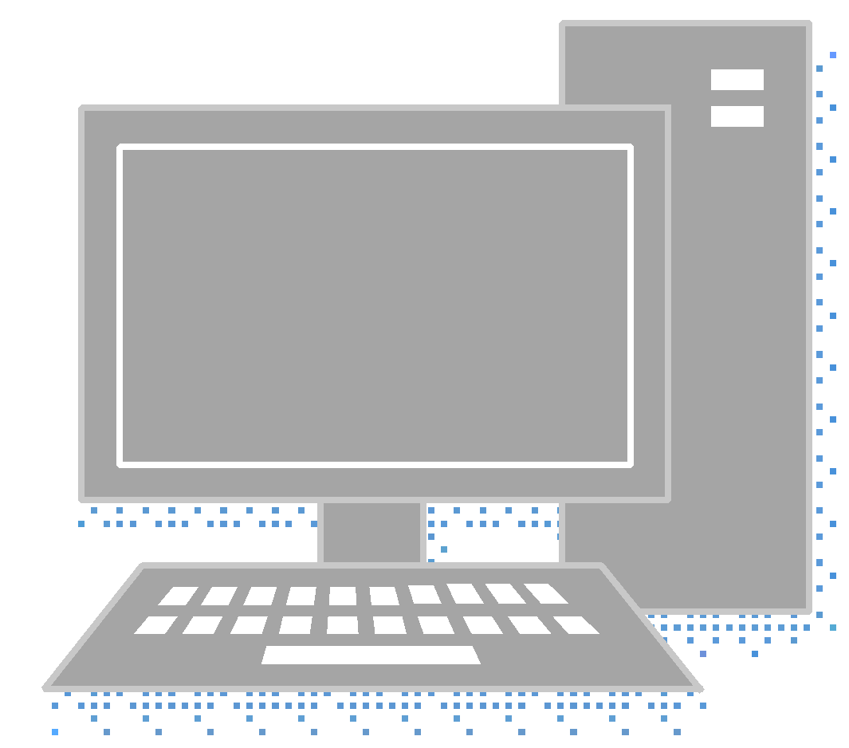
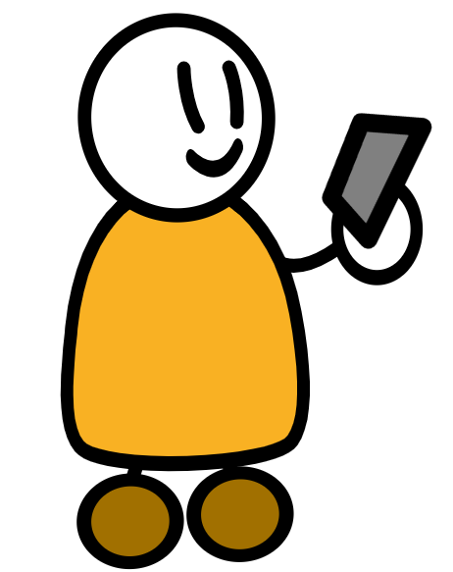
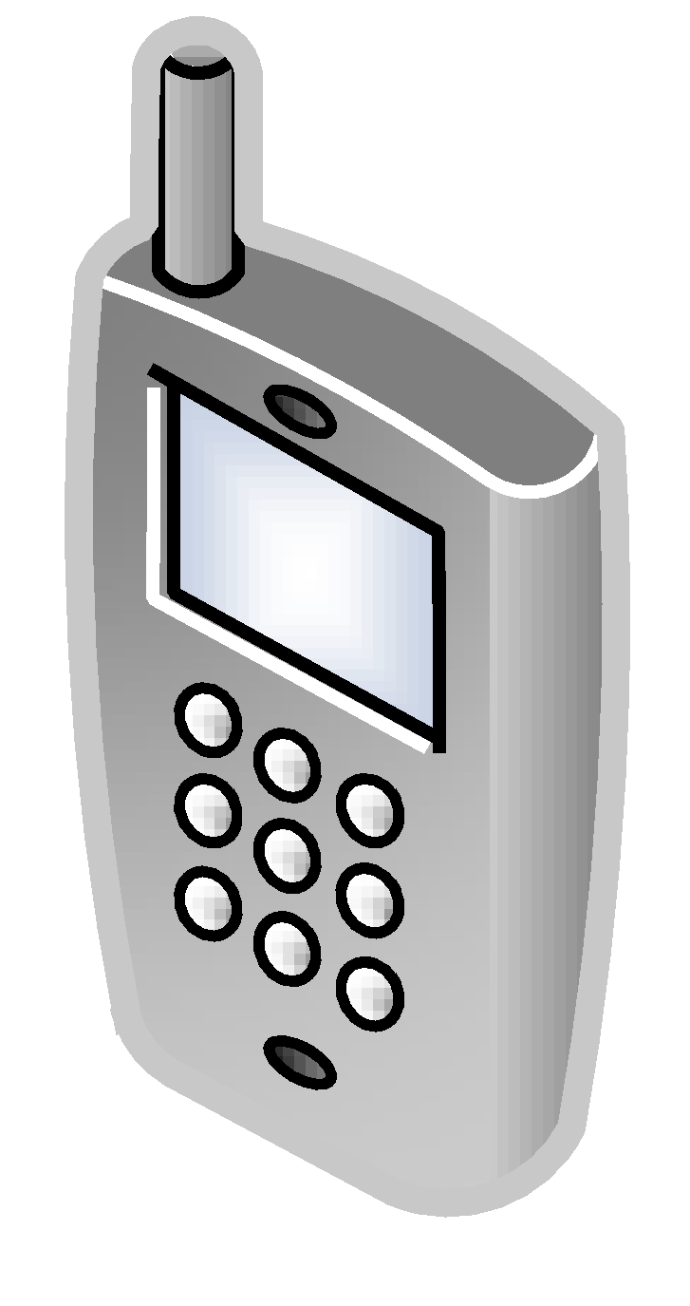
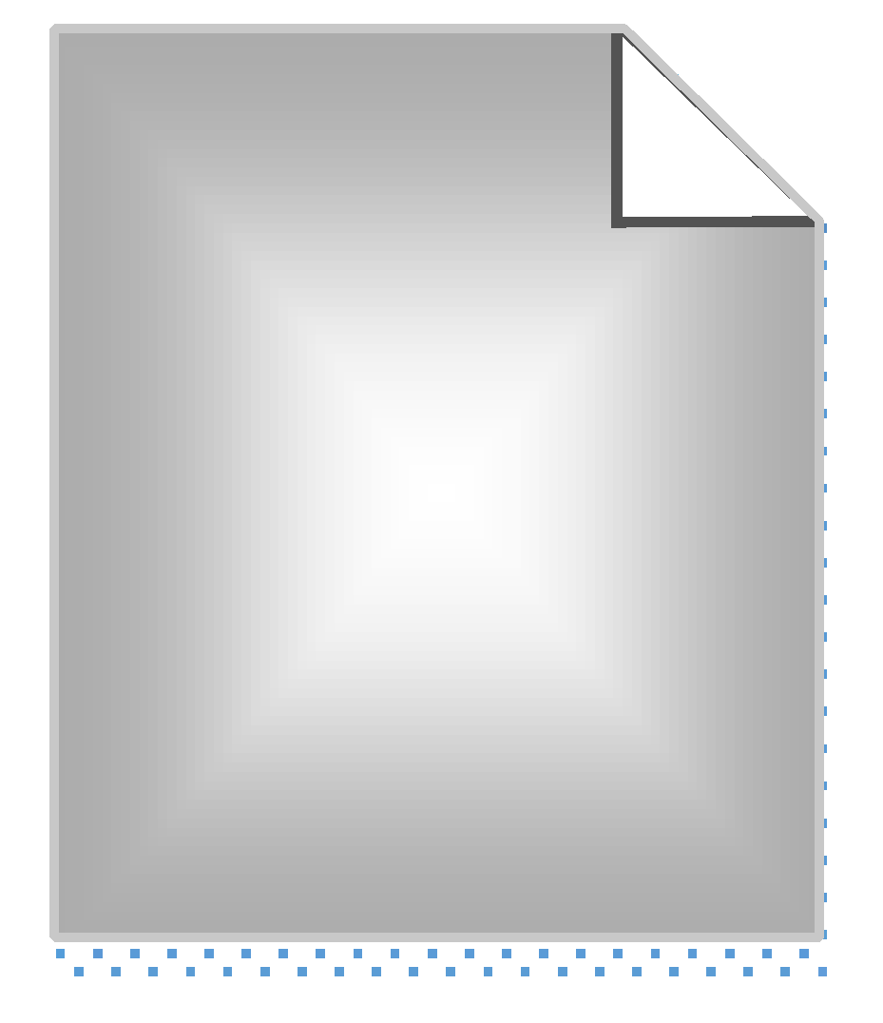
BDD utvecklingsprocess
The P.O, developer and tester elaborate the requirements together.
The scenarios guide the developers and act as automated tests.
####
The P.O and user have a conversation about what they need.
Given a web browser is on the Google page
When the serach phrase “snake” is entered
Then results for “snakes” are shown
The tester uses these scenarios as the basis for their tests.
The define the requirements as structured scenarios
Notes:
BDD är ingen testmetod utan den är en Agil mjukvaruutvecklingsprocess som uppmuntrar samarbete mellan utvecklaren, testare och icke-tekniska eller business medlemmar i ett mjukvaruprojekt.
Kommunikation mellan tekniska och icke tekniska medlemmar i ett mjukvaruprojekt.
Tanken är att man skriver testerna innan man skriver koden. Testerna falerar tills koden är skriven och tills koden gör det man förväntar sig att den ska göra.

Slide 5
The Three Amigos
Shared Understanding
####
asdaflkja
asdaflkja
asdaflkja
Given a web browser is on the Google page
When the serach phrase “snake” is entered
Then results for “snakes” are shown
Outcome from conversation between P.O and User.
Manual or Automatable Acceptance Criteria
Notes:
Består av PO/BA, testare och utvecklare.
Följande perspekitvs ska representeras av följande medlemmar:
Buisness perspektivet – Vad för problem försöker vi lösa?
Utvecklar perspektivet – Hur kan vi bygga en lösning för att lösa detta problem?
Testning perspektivet – Vad kan möjligen hända?
Slut resultatet av ett sådant här möte ska resultera i en klar beskrivning och en delad förståelse av hur problemet som ska lösas. Vilket skrivs ner i Scenarios.
Ett scenario, ett behaviour.
Många kör dessa möten innan eller vid sprintplaneringen.

Slide 6
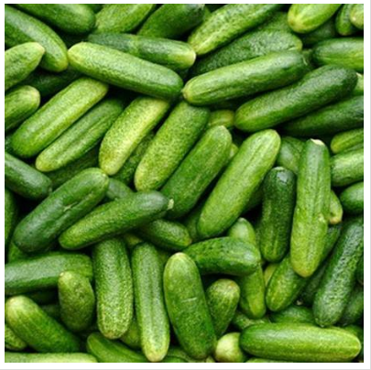
BDD Scenarios
Gherkin
Given <a context>
When <something happen>
Then <you expect some outcome>
Exempel:
Scenario: Simple Google Search
Given a web browser is on the Google page
When the serach phrase “snake” is entered
Then results for “snakes” are shown
Notes:
Man använder sig utav Gherkin språket för att skriva kraven/Scenariosen som har tagits fram av 3 Amigo gruppen.
Även om man inte har kommit igång med automatisering så bör man skirva scenariosen i Gherkin för att använda ett gemensamt språk som alla i grupperingen 3 Amigos förstår.
Basen i Gherkin består av Given, When, Then. I Given så ska contexten beskrivas, When beskriver något som händer och Then beskriver det förväntade resultatet
Alla scenariosen bildar en Behviour spec som då både visar krav, acceptans kritera, and acceptanstest.
Scenariosen kan användas för att speca krav, acceptanskritera och acceptanstest.
Obs! Skriv Gherkin så att människor som inte känner till featurn kommer att förstå den.

Slide 7
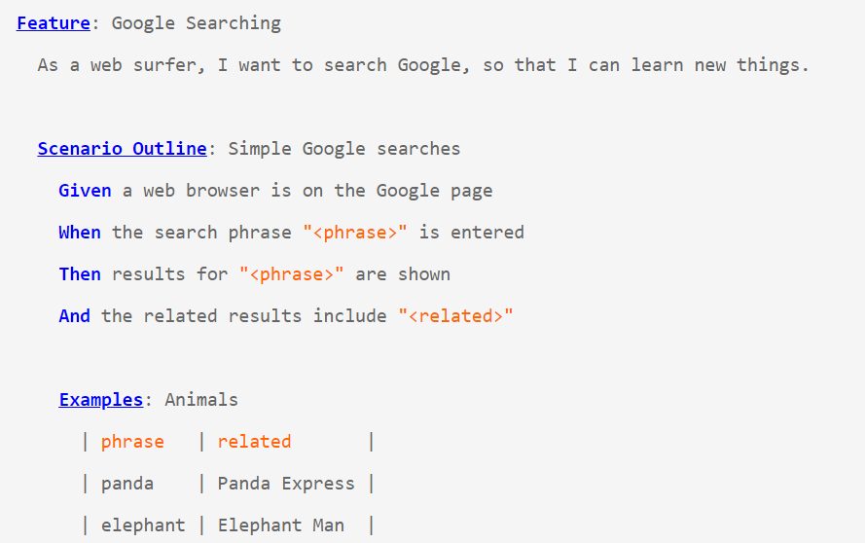
BDD Scenarios
Feature file
User Story
Scenario title
Scenario Given-Then-When
Scenario Outlines
Notes:
När man skapar BDD Scenarios från Features så skriver man ner alla scenarios i en Feature Fil.
Man kan även använda And och But för att lägga till fler steg i de för Given – When – Then.
För att visa att man vill test olika testinputs så är kan man skapa Scenario Outlines som visar att man vill testa olika scenarion av samma scenario. Återanvändning av scenario.
Det finns vissa rekommendationer att man inte har fler än 10 scenarios i en Feature file.

Slide 8
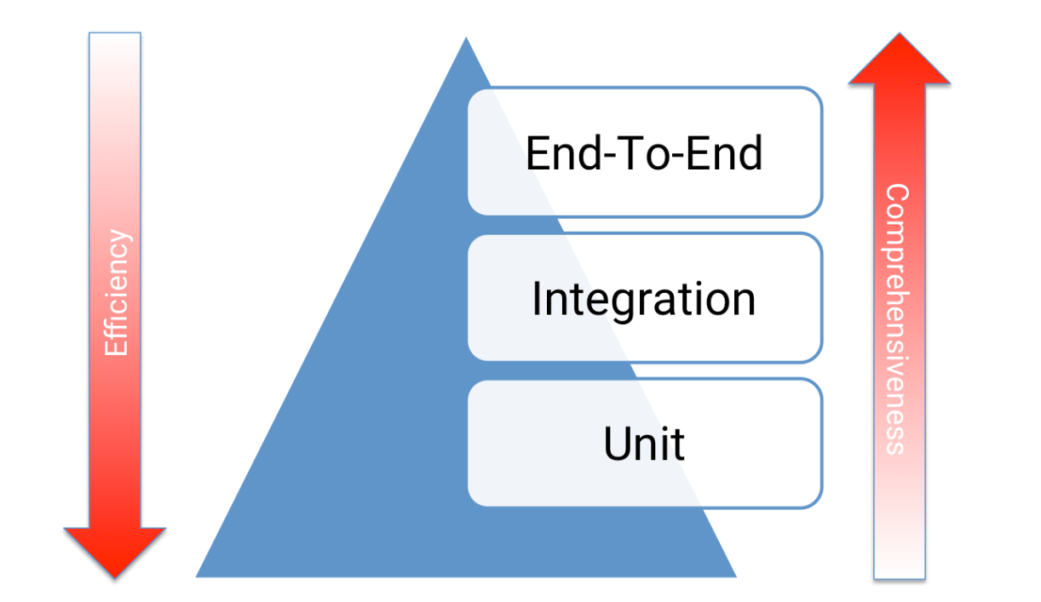
Test-pyramid
BDD test frameworks fungerar bäst för Integration och framförallt för End-to-end tester.
Undvik att använda för Unit test.
Notes:
Var i testpyramiden ska man lägga sina BDD tester främst.
Unit test:
white-box test
Inga BDD tester, onödigt. Bättere att använda sig uta va unittest ramverk så som Junit, Nunit eller något annat framework.
Dock så är det ju bra att varje enhetstest fokuserar på en huvudsak, ett beteende.
Integration tests:
Black-box test
deployed till en testmiljö
Service tests är ofta integrations test.
Bra att använda BDD test framworks.
End-to-end tests:
Black –box tests
Testar hur exekveringen kan ske genom olika vägar genom systement (execution paths through a system)
Web UI tests
Bra att använd BDD test frameworks
BDD test frameworks är bäst för integration an end-to-end test.

Slide 9
Automatiska testramverk
Cucumber
Serenity BDD
SpecFlow
Jasmine
Jbehave
Notes:
Scenariosen som har skrivits i Gherkin kan om man nu om man vill använas till att göra automatiska tester.
Det finns ett flertal framworks som stöder BDD.
(25 st)
Cucumber – används för testning av mjukvara. Den kör automatiserade acceptance tests skriven i BDD style.
Serenity BDD – Automatatd acceptance tests – Living documentation
SpecFlow – Integrates with Visual Studio

Slide 10
Fördelar BDD
Implementera rätt saker.
Reducerar kostnader.
Snabbare releaser.
Ge business värde.
Lättare och mer säkert att göra förändringar.
Få direkt kommunikation med Business.

Slide 11
Nackdelar BDD
Kräver business engagemang och samarbete.
Fungerar bäst i Agila sammanhang.
Fungerar inte när man jobbar i silos.
Dåligt skrivna test kan leda till höga kostnader för att ta hand om testen.
Svårt att få med utvecklare, testare och Business att delta i “The Three Amigos” möten.

Slide 12
Summering
Målet med BDD är att säkerställa att alla har en klar bild av vad ett projekt försöker leverera och vad det underliggande affärsmålet med projektet är. Detta möjliggör att applikationen möter sina mål.
BDD är att man använder exempel för att prata igenom hur applikationen beter sig... Och har konversationen om dessa exempel.

Slide 13
Ska man använda BDD eller finns det bättre Agila processer?
Frågor?
Kan man använda BDD i alla projekt?
Löser BDD kommunikationen för ett Agilt team?

Slide 14
Tack!

